Slide 1

Vetores e Matrizes
Instrutor: Henrique Delegrego

Slide 2
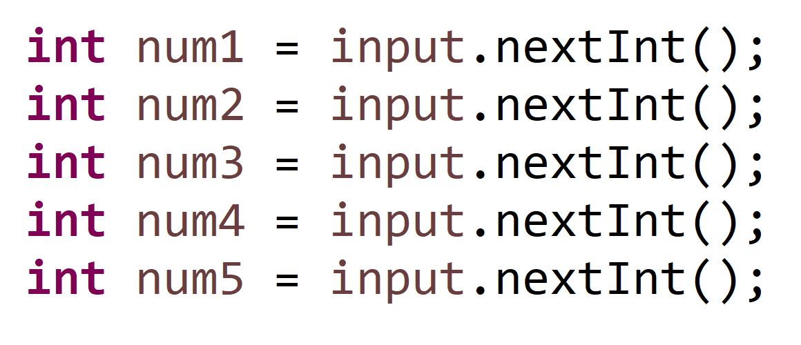
Vetores e Matrizes

Slide 3
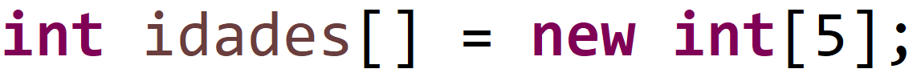
Vetores e Matrizes

Slide 4
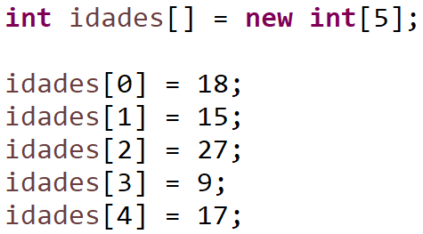
Vetores e Matrizes

Slide 5

Vetores e Matrizes

Slide 6
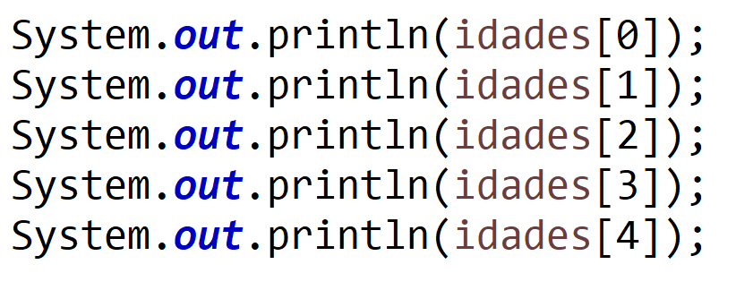
Vetores e Matrizes

Slide 7
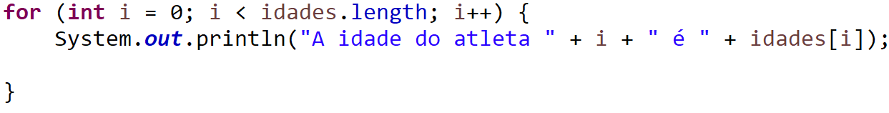
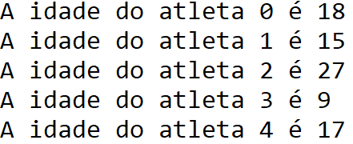
Vetores e Matrizes

Slide 8
Vetores e Matrizes
Agora é com vocês: Criem uma array de n elementos que contêm a idade dos seus familiares

Slide 9
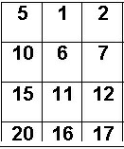
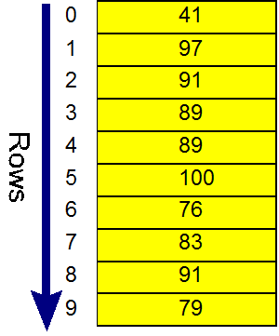
Vetores e Matrizes

Slide 10
Vetores e Matrizes
Principais usos de matrizes:
Análise de dados
Processamento de imagens
Computação gráfica
Machine learning
Ocasiões em que vetores não fornecem informações o bastante

Slide 11
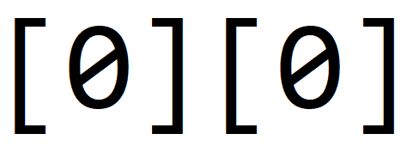


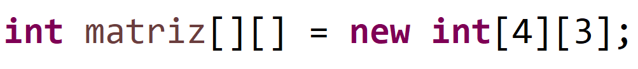


Vetores e Matrizes
Agora implementem essa matriz

Slide 12
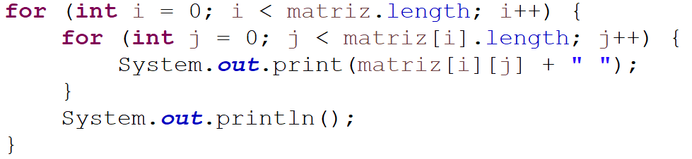
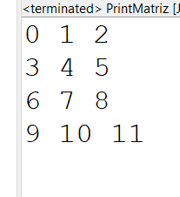
Vetores e Matrizes

